Slide 1

BÀI 15: LUYỆN TẬP:
POLIME VÀ VẬT LIỆU POLIME
PHẦN 1: KIẾN THỨC
PHẦN 2: HIỂU BIẾT
PHẦN 3: AI NHANH HƠN

Slide 2
PHẦN 1: KIẾN THỨC
Có 4 gói câu hỏi Ôn tập lý thuyết polime - vật liệu polime.
Mỗi gói có 2 câu hỏi. 4 nhóm bốc thăm bộ câu hỏi và trả lời câu hỏi bằng cách đưa phương án lựa chọn đúng.
Trả lời đúng mỗi câu được 5 điểm, thời gian tối đa mỗi câu là 20 giây.
4
2
3
1

Slide 3

PHẦN 1: KIẾN THỨC
BỘ CÂU HỎI SỐ 1
“Phân loại polime”
1

Slide 4



Trong số các loại tơ sau:
tơ tằm, tơ visco, tơ nilon-6,6, tơ axetat,
tơ capron, tơ enang.
Những tơ thuộc loại tơ nhân tạo là
Hết giờ
11
13
8
7
12
17
10
6
15
9
18
16
4
19
1
2
5
3
20
14
Câu 1
Tơ tằm và tơ enang.
A
Tơ visco và tơ nilon-6,6.
b
Tơ nilon-6,6 và tơ capron.
c
Tơ visco và tơ axetat.
Tơ visco và tơ axetat.
d

Slide 5
Hết giờ
2
19
17
16
14
12
10
9
8
7
4
20
6
5
18
15
13
11
3
1
Dãy gồm các polime tổng hợp là
Câu 2
polietilen, xenlulozơ, nilon-6,6.
A
polietilen, polibutađien, nilon-6,6.
polietilen, polibutađien, nilon-6,6.
b
polietilen, tinh bột, nilon-6,6.
c
polietilen, tơ tằm, nilon-6,6.
d

Slide 6
PHẦN 1: KIẾN THỨC
BỘ CÂU HỎI SỐ 2
“Tính chất – cấu trúc polime”
2

Slide 7
Hết giờ
16
20
19
18
17
15
14
13
12
11
10
9
8
7
6
5
4
3
2
Tính chất vật lí nào sau đây
không phải là của polime
1
Câu 3
A
Hầu hết là chất rắn, không bay hơi.
Không có nhiệt độ nóng chảy xác định.
b
Dung dịch polime có độ nhớt cao.
c
Dễ bị hoà tan trong các dung môi
thông thường.
Dễ bị hoà tan trong các dung môi
thông thường.
d

Slide 8
Dãy gồm tất cả các polime có
cấu trúc mạch không phân nhánh là
5
20
19
18
17
16
15
14
13
12
11
10
9
8
6
Hết giờ
4
1
3
7
2
Câu 4
PVC, amilopectin, xenlulozơ.
A
PVC, nhựa bakelit, xenlulozơ.
b
PE, PVC, cao su lưu hoá.
c
PE, polibutađien, amilozơ.
PE, polibutađien, amilozơ.
d

Slide 9
PHẦN 1: KIẾN THỨC
BỘ CÂU HỎI SỐ 3
“Phương pháp điều chế polime”
3

Slide 10
Trong các polime sau:
(1)poli(metyl metacrylat); (2)polistiren; (3)nilon-7; (4)nilon-6,6; (5)poli(vinyl axetat), các polime là sản phẩm của phản ứng trùng hợp là:
Hết giờ
16
20
19
18
17
15
14
13
12
11
10
9
8
7
6
5
4
3
2
1
Câu 5
A
(3), (4), (5).
(1), (2), (5).
(1), (2), (5).
b
(1), (2), (3).
c
(1), (3), (5).
d

Slide 11
Cấu tạo của monome tham gia
được phản ứng trùng ngưng là
Hết giờ
16
20
19
18
17
15
14
13
12
11
10
9
8
7
6
5
4
3
2
1
Câu 6
A
Trong phân tử phải có liên kết
chưa no hoặc vòng kém bền.
Thỏa điều kiện về nhiệt độ,
áp suất, xúc tác thích hợp.
b
Có ít nhất 2 nhóm chức có khả năng
tham gia phản ứng.
Có ít nhất 2 nhóm chức có khả năng
tham gia phản ứng.
c
Các nhóm chức trong phân tử
đều có chứa liên kết đôi.
d

Slide 12
PHẦN 1: KIẾN THỨC
BỘ CÂU HỎI SỐ 4
“Vật liệu polime”
4

Slide 13
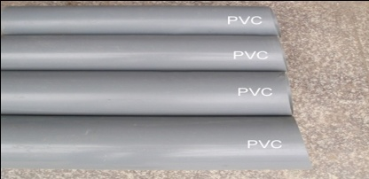
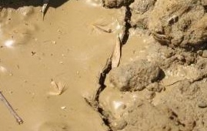
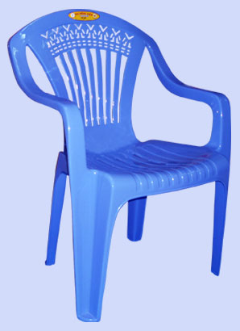
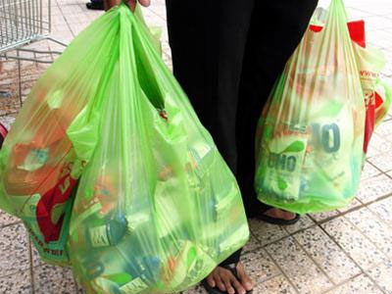
Chất nào sau đây
không phải là chất dẻo
Hết giờ
16
20
19
18
17
15
14
13
12
11
10
9
8
7
6
5
4
3
2
1
Câu 7
Ống nhựa
A
ống nhựa
Đất sét ướt
Đất sét ướt
b
Đất sét ướt
Ghế nhựa
c
Ghế nhựa
Túi nilon
d
Túi nilon

Slide 14
“Vật liệu.... là vật liệu gồm polime
làm nhựa nền tổng hợp với các
vật liệu vô cơ và hữu cơ khác”.
Hết giờ
16
20
19
18
17
15
14
13
12
11
10
9
8
7
6
5
4
3
2
1
Câu 8
A
Polime
Chất dẻo
b
Compozit
Compozit
c
Polime nhân tạo
d

Slide 15

SƠ ĐỒ TƯ DUY
POLIME – VẬT LIỆU POLIME

Slide 16
PHẦN 2: HIỂU BIẾT
Có 4 câu hỏi, 4 nhóm cùng thảo luận và trả lời câu hỏi bằng cách đưa phương án lựa chọn đúng.
Mỗi câu trả lời đúng được 5 điểm, thời gian tối đa là 30 giây.

Slide 17
Túi nilon dùng trong sinh hoạt thường ngày rất tiện dụng, tuy nhiên rác thải ni lon lại gây ảnh hưởng rất lớn đến môi trường. Túi ni lon được cấu tạo chủ yếu từ polime nào?
Hết giờ
30
17
8
6
5
4
3
2
1
25
24
20
18
10
7
29
28
27
23
22
21
16
15
14
13
12
11
9
19
Câu 1
26
A
Nilon-6
B
Nilon-7
C
PE (Polietilen)
D
PVC (Poli(vinyl clorua)

Slide 18
Polime X là chất rắn trong suốt, có khả năng cho ánh sáng truyền qua tốt nên được dùng để chế tạo thủy tinh hữu cơ plexiglas. Plexiglas được dùng làm kính máy bay, ô tô…Tên gọi của X là
Hết giờ
30
17
8
6
5
4
3
2
1
25
24
20
18
10
7
29
28
27
23
22
21
16
15
14
13
12
11
9
19
Câu 2
26
A
Poli(vinyl clorua)
B
poliacrilonitrin
C
Poli(vinyl axtet)
D
poli(metyl metacrylat)

Slide 19
Loại tơ bền với nhiệt, giữ nhiệt tốt
nên thường dùng để dệt vải may
quần áo ấm hoặc bện thành
sợi “len” đan áo rét là
Hết giờ
30
17
8
6
5
4
3
2
1
25
24
20
18
10
7
29
28
27
23
22
21
16
15
14
13
12
11
9
19
Câu 3
26
A
Tơ nitron
B
Tơ nilon-6,6.
C
Tơ nilon-6.
D
Tơ capron.

Slide 20
Quần áo được làm từ len lông cừu, tơ
tằm sẽ bền và lâu hỏng nếu ta giặt bằng
loại xà phòng có độ kiềm thấp (như dầu
gội, sửa tắm) vì các chất liệu trên đều:
Hết giờ
30
17
8
6
5
4
3
2
1
25
24
20
18
10
7
29
28
27
23
22
21
16
15
14
13
12
11
9
19
Câu 4
26
A
Có chứa nhóm axit nên bị phân hủy bằng kiềm mạnh.
B
Là muối của kiềm yếu nên bị kiềm mạnh phá hủy.
C
Chứa liên kết peptit nên dễ bị thủy phân trong môi trường kiềm.
D
Kém bền nhiệt

Slide 21
PHẦN 3: AI NHANH HƠN
Có 2 PHIẾU HỌC TẬP, các nhóm bốc thăm rồi thảo luận, TRÌNH BÀY CÁCH GIẢI TRÊN GIẤY ROKI.
Mỗi bài đúng được 5 điểm.
Nhóm nhanh nhất được cộng thêm 2 điểm

Slide 22


PHIẾU HỌC TẬP SỐ 1
* Dạng 1: Tính hệ số polime hóa (số mắt xích)
- Phản ứng trùng hợp: M_{mắt xích} = M_{monome}
Phản ứng trùng ngưng: M _{mắt xích} ≠ M _{monome}
Dạng 2: Tính tỉ lệ số mắt xích butađien và Stiren
trong phản ứng của cao su Buna-S với Br₂.
Phản ứng của cao su buna-S với Br₂ là phản ứng cộng (liên kết đôi ở mắt xích Butađien)
CH=CH
(CH₂-CH=CH-CH₂)_{n} (CH – CH₂)_{m}
C₆H₅

Slide 23
PHIẾU HỌC TẬP SỐ 2
Dạng 3: Tính khối lượng polime thông qua sơ đồ
điều chế, hiệu suất phản ứng.
Chú ý:
Quan tâm chất đầu và chất cuối (BTNT Cacbon)
Hiệu suất cả quá trình = tích các hiệu suất mỗi quá trình.
Sơ đồ chuyển hóa sau:
Quá trình (1) mất cacbon (khí CO₂). Suy ra BTNT Cacbon từ (2).
Dạng 4: Tính số mắt xích phản ứng trong phản
ứng Clo hóa nhựa PVC
Phản ứng của PVC với Clo là phản ứng thế
(CH₂-CHCl)_{n}
+ Cl₂
(CH₂- CHCl)_{n}
Cl
(-H)
+ HCl

Slide 24



Slide 25
Dặn dò:
+ Làm các bài tập về nhà, hoàn thành sơ đồ tư duy
+ Tiết sau kiểm tra 1 tiết chương 3 (amin, aminoaxit, protein) + chương 4 (đại cương về polime).
XIN CHÂN THÀNH CÁM ƠN
QUÝ THẦY CÔ GIÁO
VÀ CÁC EM HỌC SINH

